Slide 1
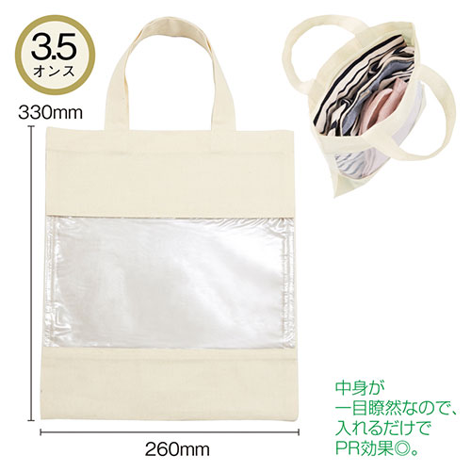
【提案書】
コットンクリア・A4トート
特徴
外側にクリアポケットがついたコットントートです。A4サイズのファイルやカタログなどがぴったり収まるサイズ感のため、展示会や説明会の資料配布用などにぴったりなアイテムです。
納期
納期スペース
仕様
素材：綿、ポリ塩化ビニル
サイズ：約330×260mm
包装：10枚単位でポリ袋入
備考：名入れ可能
お見積
お見積りスペース

